Slide 1
第7章 一元一次不等式
7.2 不等式的基本性质

Slide 2

1.类比等式的基本性质，探索并掌握不等式的基本性质.
2.经历依据不等式的基本性质对不等式进行变形的过程，能进行与不等式有关的推理说明．

Slide 3
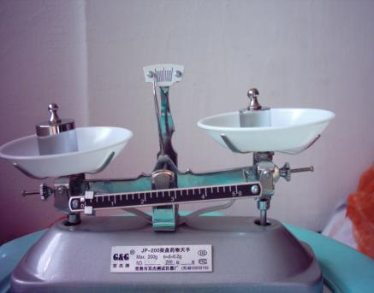
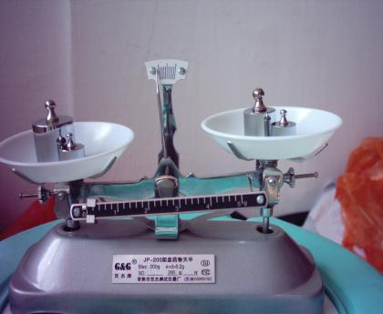
知识点 不等式的基本性质
50g
50g+20g
100g+20g
100g
结论：
100>50
（甲）
（乙）
100+20>50+20
120-20>70-20
120>70

Slide 4
知识点 不等式的基本性质
b
+ C
b
c
a
a
c
－C
+ C
a>b
a+c>b+c
－C
不等式的基本性质1 不等式的两边都加上（或都减去）同一个数，不等号的方向不变.
如果a>b，那么a+c>b+c，a-c>b-c.

Slide 5
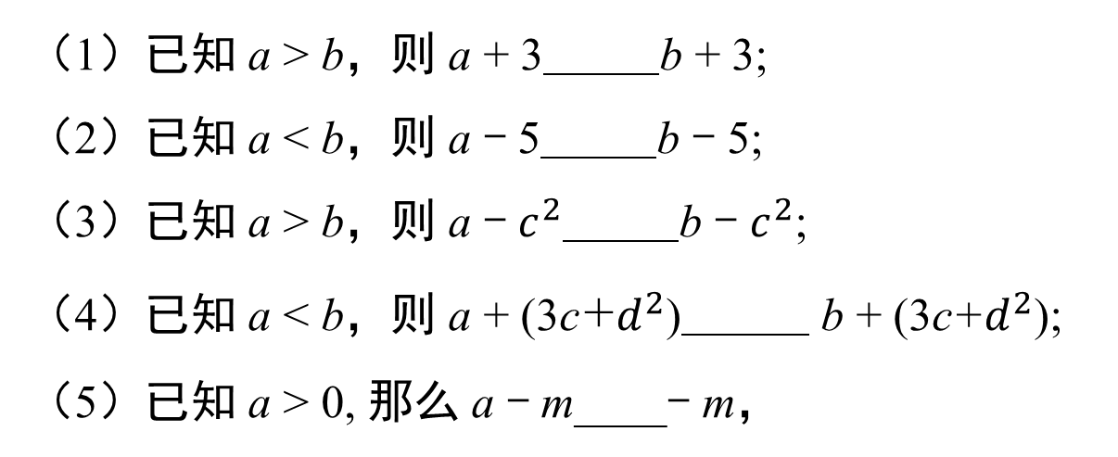
知识点 不等式的基本性质
典例精析
例 用“>”或“<”填空：
（1）已知 a > b，则 a + 3 b + 3;
（2）已知 a < b，则 a - 5 b - 5;
（3）已知 a > b，则 a - $c^{2}$ b - $c^{2}$;
（4）已知 a < b，则 a + (3c+$d^{2}$) b + (3c+$d^{2}$);
（5）已知 a > 0, 那么 a - m____- m，
>
<
>
<
>

Slide 6
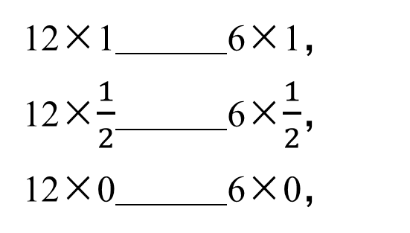
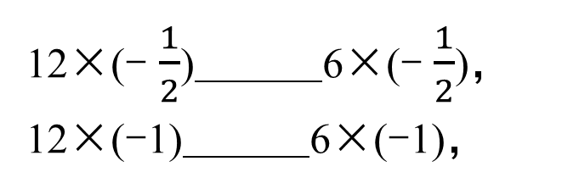
知识点 不等式的基本性质
试一试
已知 12 > 6 ，用“＜”“＞”或“＝”填空：
＞
发现：
不等式的两边都乘以同一个正数，不等号的方向不变；
都乘以同一个负数，不等号的方向改变.
12×1 6×1，
12×$\frac{1}{2}$ 6×$\frac{1}{2}$，
12×0 6×0，
＞
＝
12×(- $\frac{1}{2}$) 6×(- $\frac{1}{2}$)，
12×(-1) 6×(-1)，
＜
＜

Slide 7
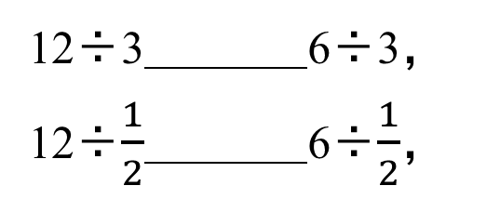
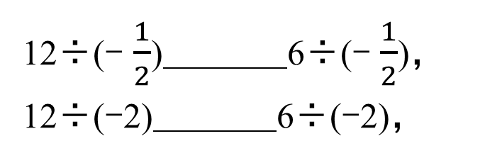
知识点 不等式的基本性质
试一试
已知 12 > 6 ，用“＜”“＞”或“＝”填空：
发现：
不等式的两边都除以同一个正数，不等号的方向不变；
都除以同一个负数，不等号的方向改变.
12÷3 6÷3，
12÷$\frac{1}{2}$ 6÷$\frac{1}{2}$，
＞
＞
12÷(- $\frac{1}{2}$) 6÷(- $\frac{1}{2}$)，
12÷(-2) 6÷(-2)，
＜
＜

Slide 8
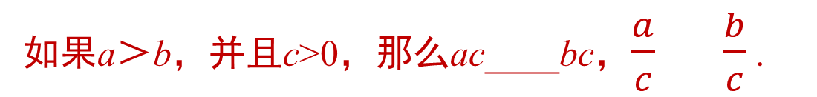

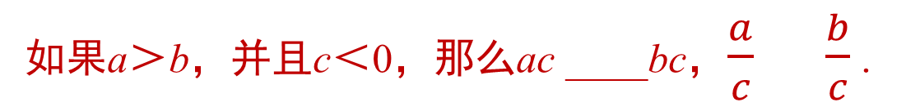
知识点 不等式的基本性质
$$知识要点$$
不等式的基本性质2 不等式的两边都乘以（或都除以）同一个正数，不等号的方向不变.
如果a＞b，并且c>0，那么ac____bc，$\frac{a}{c}$ $\frac{b}{c}$ .
＞
＞
不等式的基本性质3 不等式的两边都乘以（或都除以）同一个负数，不等号的方向改变.
如果a＞b，并且c＜0，那么ac ____bc，$\frac{a}{c}$ $\frac{b}{c}$ .
<
<

Slide 9
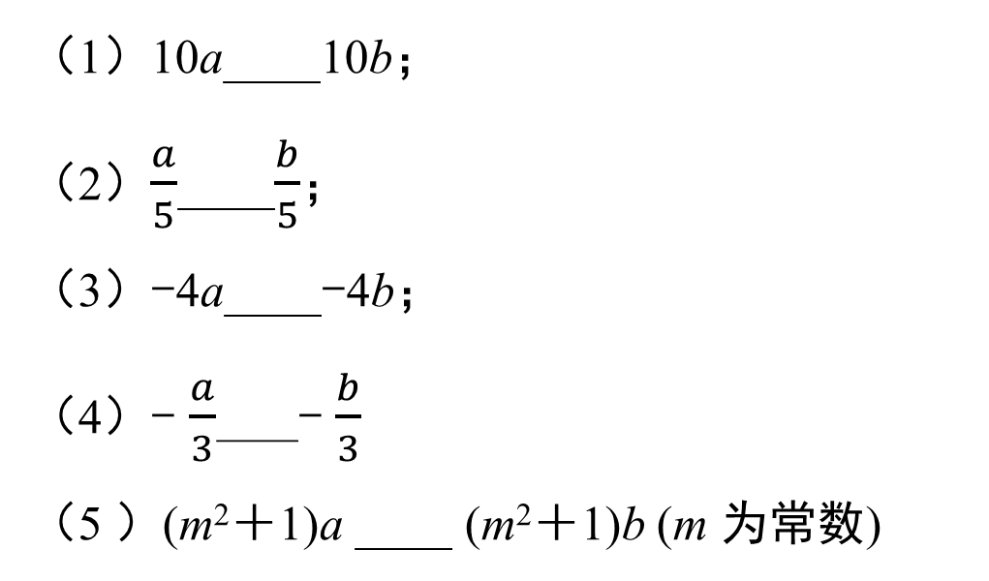
知识点 不等式的基本性质
典例精析
例 设a＞b，用“＜”“＞”填空.
（1）10a____10b；
（2）$\frac{a}{5}$____$\frac{b}{5}$；
（3）-4a____-4b；
（4）- $\frac{a}{3}$____- $\frac{b}{3}$
（5 ）(m²＋1)a ____ (m²＋1)b (m 为常数)
＞
＞
＜
＜
＞

Slide 10
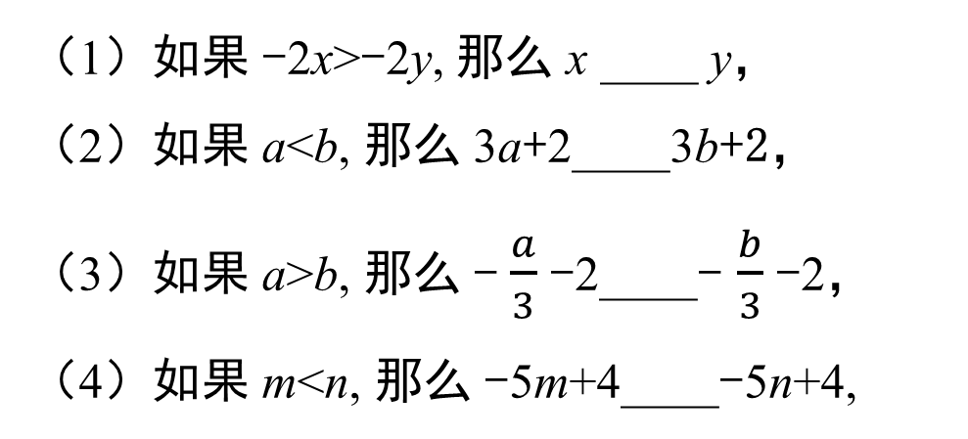
知识点 不等式的基本性质
变式练习1
（1）如果 -2x>-2y, 那么 x ____ y，
（2）如果 a<b, 那么 3a+2____3b+2，
（3）如果 a>b, 那么 - $\frac{a}{3}$-2____- $\frac{b}{3}$-2，
（4）如果 m<n, 那么 -5m+4____-5n+4,
＜
＜
＜
＞

Slide 11
知识点 不等式的基本性质
变式练习2
已知关于x的不等式（m-2)x ≥ m-2可化为 x ≤ 1，则m的取值范围是___________.
m<2
分析：不等式的基本性质3 不等式的两边都乘以（或都除以）同一个负数，不等号的方向改变.
解：由题意得，m-2<0，
解得，m<2
∴m的取值范围是m<2.

Slide 12
知识点 不等式的推论
例1 说明下列结论的正确性：
(1) 如果 a - b > 0，那么 a > b；
(2) 如果 a - b < 0，那么 a < b.
解：(1) ∵ a - b > 0，
∴ a - b + b > 0 + b，
∴ a > b.
(2) ∵ a - b < 0，
∴ a - b + b < 0 + b，
∴ a < b.

Slide 13
知识点 不等式的推论
想一想
交换例1 中两道小题的条件和结论，其结果还正确吗？
(1) 如果 a > b，那么 a - b > 0；
(2) 如果 a < b，那么 a - b < 0.
解：(1) ∵ a > b，
∴ a - b > b - b,
∴ a - b > 0.
(2) ∵ a < b,
∴ a - b < b - b,
∴ a - b < 0.

Slide 14
知识点 不等式的推论
归纳总结
(1) 如果 a > b，那么 a - b > 0；
(2) 如果 a < b，那么 a - b < 0.
由此可见，a > b 与 a - b > 0、a < b 与 a - b < 0可以相互转化.
因此，要比较 a 与 b 的大小，只需要比较 a - b 与 0 的大小.

Slide 15
知识点 不等式的推论
例2 利用不等式的基本性质说明下列结论的正确性：
(1) 如果 a > b，c > d，那么 a + c > b + d；
解： ∵ a > b，
∴ a + c > b + c. ①
又∵ c > d，
∴ b + c > b + d. ②
由①②，可得 a + c > b + d.
由数的大小比较可知，不等关系具有传递性，即如果 a > b 且 b > c，那么 a > c. 它也可以作为推理的依据.

Slide 16
知识点 不等式的推论
(2) 如果 a、b、c、d 都是正数，且 a > b，c > d，那么 ac > bd.
解： ∵ a > b，c 是正数，
∴ ac > bc. ①
又∵ c > d，b 是正数，
∴ bc > bd. ②
由①②，可得 ac > bd.

Slide 17
1.若a<b，则 ( )
A. a+3>b+3 B. a-2>b-2
C. -a<-b D. 2a<2b
2.已知a>b，则一定有-4a -4b, 中应填的符号是 ( )
A. > B. < C. ≥ D. =
3.若a>b-1，则下列结论一定正确的是（ ）
A. a+1<b B. a-1<b
C. a>b D. a+1>b
D
B
D

Slide 18

基本性质1
不等式的两边都加上（或都减去）同一个数，不等号的方向不变.
不等式的基本性质
基本性质2
不等式的两边都乘以（或都除以）同一个正数，不等号的方向不变.
基本性质3
不等式的两边都乘以（或都除以）同一个负数，不等号的方向改变.

Slide 19

1. 不等关系具有传递性，
如果a＞b且b＞c，那么a＞c.
2. 作差法：
如果 a-b＞0，那么a＞b；
如果 a-b = 0，那么a=b；
如果 a-b＜0，那么a＜b.

Slide 20
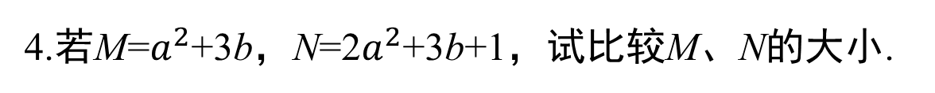
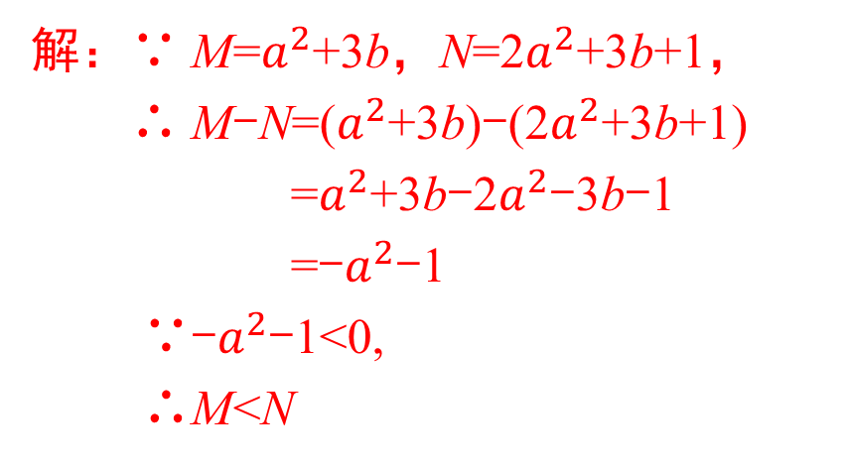
思考
4.若M=$a^{2}$+3b，N=2$a^{2}$+3b+1，试比较M、N的大小.
解：∵ M=$a^{2}$+3b，N=2$a^{2}$+3b+1，
∴ M-N=($a^{2}$+3b)-(2$a^{2}$+3b+1)
=$a^{2}$+3b-2$a^{2}$-3b-1
=-$a^{2}$-1
∵-$a^{2}$-1<0,
∴M<N

Slide 21
同学们再见！

